Slide 1
Madžarska

Slide 2
Uradno ime: Magyar Koztarsasag (Republika Madžarska)
Državna ureditev: parlamentarna republika
Površina: 93.030km
Število prebivalce (1998): 10.117.000
Gostota: 108,7 preb./km
Glavno mesto: Budimpešta (Budapest)
Uradni jezik: madžarski
Denarna enota: forint (HUF)
BDP (1996): 44.845 mil. USD; 4396 USD/preb.

Slide 3
Lega in površje
Madžarsko delimo na štiri velike dele:
Transdonavsko hribovje: vleče se od JZ proti S kot je pas uravnanega hribovja iz paleozojskih in mezozojskih kamnin.
Severnomadžarsko hribovje: med prebojno dolino Donave nad Budimpešto in Tiso leži severno madžarsko hribovje, v glavnem zgrajen iz vulkanskih kamnin in razlomljeno v hribovje ter vmesne kotline (Matra) najvišji vrh Kekes 1015m.
Mali Alfold: na SZ, rahlo valovita ravnina in nizko gričevje iz prodnih, peščenih in ilovnatih naplavin Donave in njenega pritoka Rabe.
Alfold: V od Donave,v n.v. 100-120m v katero so vrezane široke doline Donave, Tise in njenih pritokov, vmes pa so obsežni puhlični platoji (med Donavi in Tiso). Redko poseljeno območje

Slide 4
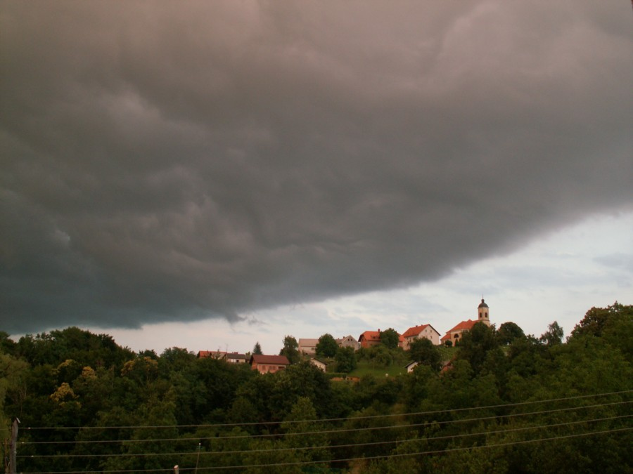
Podnebje
Celinsko s toplimi poletji in hladnimi zimami.
Padavin je v zahodnem delu okoli 1000mm, na vzhodu pa manj kot 500mm, največ maja in junija. Zlasti v vzhodnih delih so pogoste poletne suše.
Budimpešta ( jan. -1.1 °C , jul. 22.2 °C, 630mm padavin )
Pesc (jan. -0.7 °C , jul. 22,6 °C, 668 mm padavin)
Debrecen(jan. -2.8 °C, jul. 21.8 °C, 583mm padavin)

Slide 5
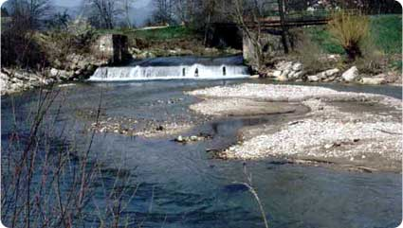
Vode
Največja reka je Donava, teče po meji s Slovaško in prečka državo po sredini od S proti J. Njen največji levi pritok je Tisa, največja desna pritoka sta Raba in Drava. Reke imajo snežno-dežni režim z viškoma vode aprila in novembra majhen strmec. V Z delu leži Blatno jezero, največje jezero v Srednji Evropi. K madžarski spada tudi manjši, J del Nežiderskega jezera.

Slide 6
Tla in rastje
Na puzhlici je rodovitni černozjom, v mokrotnejših naplavnih ravninah gleji in obrečna tla, v drugih delih rjava gozdna tla. V Alfoldu je naravno rastje stepa. V Z delih in v sredogorju so listopadni gozdovi, ob rekah in ravnini nižinski poplavni gozdovi. Gozdovi pokrivajo 19% površine predvsem v sredogorju in na JZ.

Slide 7
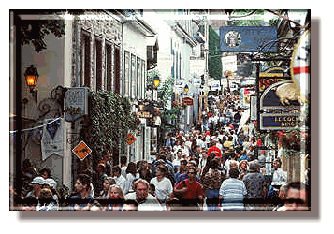
Prebivalstvo
Za Madžarsko je že vse od 2. svetovne vojne značilna šibka rast prebivalstva, predvsem zaradi zmanjševanje rodnosti, od 1981 pa število prebivalce počasi upada. Hkrati se hitro zmanjšuje delež manjšega prebivalstva in povečuje delež starega prebivalstva.
Rodnost (1996) 10.4%
Smrtnost (1996) 14.1%
Naravni prirastek (1996) -3.7%

Slide 8
Narodne skupnosti
Po Narodni pripadnosti je Madžarska zelo homogena, saj je Madžarov kar 98% , govorijo madžarski jezik in pišejo v latinici. Poleg njih živijo v državi še: Sinti, Romi, Nemci, Hrvati, Romuni, Slovaki in Slovenci v Porabju.
Okoli 3.5 mil. Madžarov živi v sosednjih državah: Romuniji, Slovaškem, Jugoslaviji, Ukrajini, in Sloveniji.

Slide 9
Poselitev
Petina prebivalcev(1.9 mil.) živi v glavnem mestu, kjer je zelo visoka koncentracija gospodarske in politične moči.
Število prebivalcev narašča tudi na območju Blatnega jezera. Najredkeje so poseljena hribovja na Z in S. V ravninah prevladujejo zelo velike obcestne vasi.

Slide 10
Državna ureditev
Madžarska je parlamentarna republika. Volilno pravico imajo vsi madžarski državljani, starejši od 18 let. Predstavnika republike izvoli parlament za pet let; ponovno je lahko izvoljen samo enkrat.

Slide 11
Gospodarstvo
Poleg Češke, Slovenije in Poljske sodi Madžarska med tiste nekdanje socialistične države, ki so se najhitreje in tudi brez večjih notranjih pretresov ponovno vključile v svetovno gospodarstvo.
Madžarska je bila prva med socialističnimi državami, ki se je opredelila na tržno gospodarstvo in že 1989 začela obsežno lastninsko preoblikovanje. Zelo zgodaj je vzbudila tudi zanimanje tujih vlagateljev, tako se je leta 1993 dobila skoraj polovico tujih lastninskih naložb. Predvsem iz Avstrije in Nemčije.
Dala je prednost neposredni prodaji domačinom ali tujim podjetjem. Vsak državljan je lahko dobil od države le 100.000 forintov. Precejšen del ključnih gospodarskih panog in del storitvenih dejavnosti ja še naprej v lasti države.

Slide 12
Zaposlenost v gospodarskih panogah
Gospodarske panoge: Zaposleni(%):
Rudarstvo in industrija 21,1%
Javne in osebne storitve 17,2%
Trgovina 12,5%
Promet in zveze 7,5%
Kmetijstvo 7,3%
Finančne in poslovne storitve 6,3%
Javna uprava in obramba 6,2%
Gradbeništvo 4,9%
Javne službe 2,2%
Drugo 14,9%

Slide 13
Kmetijstvo
Madžarska ima 51,5% površin njiv, 12,4% površin travnikov in pašnikov ter 2.4% sadovnjakov in vinogradov.
Poljedelstvo je najpomembnejša kmetijska panoga, predvsem na puhličnih in obrečnih tleh v ravninskem svetu. Glavni pridelki so: koruza, pšenica, ječmen, rž, oves, riž in krompir. Od industrijskih rastlin so najpomembnejše sladkorna pesa in tobak Zelo pomembno je pridelovanje povrtnine-na umetno namakanih zemljiščih. Glavni pridelki so: paradižnik, paprika, kumare, grah ter čebula.
Živinoreja je razvita v ravninskem Alfoldu kjer sta glavni živinorejski panogi prašičjereja in perutninarstvo,na sušnih peščenih tleh ovčjereja, na zahodnih delih pa govedoreja.
S sadjarstvom se ukvarjajo na skrajnem SV, ob Blatnem jezeru in v gričevju na JZ.
Vinogradi so na grčevju severno od Blatnega jezera ter v gričevju na S.

Slide 14
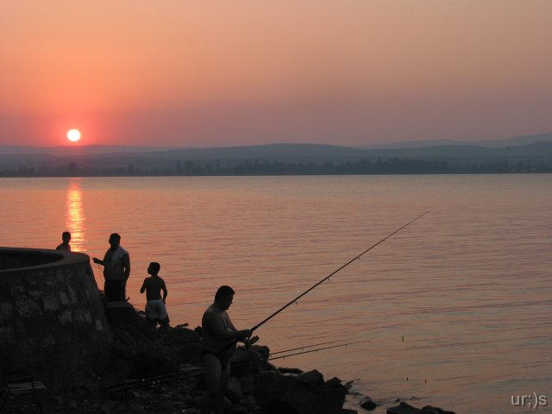
Ribištvo
Ribištvo je razvito predvsem na Donavi in Tisi ter v številnih umetnih ribnikih. Večina ljudi se z ribolovom ukvarja v prostem času.

Slide 15
Rudarstvo in energetika
Od rud je najpomembnejši boksid ,večino ga doma pridelajo v aluminij. Pomembni sta še manganova in uranova ruda. Precejšnje zaloge imajo fosilnih goriv(lignit),rjavega in tudi črnega premoga.
Nafto črpajo predvsem na JZ, z zemeljskim plinom pa pokrivajo skoraj polovico domačih potreb.
Več kot polovico el. energije (58%) pridobivajo v TE na mazut in zemeljski plin ter 42% v JE ob Donavi .

Slide 16
Industrija
Madžarska je v letih 1948-68 doživela hitro industializacijo po sovjetskem zgledu, usmerjeno predvsem v težko industrijo(črna in barvna metalurgija), ki je le deloma temeljila na domačih virih in se po l. 1988 zelo težko prilagajala novim razmeram. Razvile so se naslednje industrijske panoge:
Industrija blaga
Črna metalurgija je nastala na temelju domače železove rude in črnega premoga.Domači boksid je pripomogel k razvoju barvne metalurgije.
Strojna in kovinska industrija (orodni stroji, opreme za strojno ind.,…)
Kemična industrija (gume, plastične mase, umetna gnojila)
Farmacevtska industrija (Budimpešta in Debrecen)
Tekstilna industrija (ob Z. meji; oblačila, trikotaža, pletenine)
Živilska industrija (predelovanje kmetijskih pridelkov:tovarne sladkorja, mesnih konzerv, oljarne)
Elaktrotehnična industrija (pomembna za domači trg in izvoz;sesalniki, hladilniki, pralni stroji..)
Druge: tovarne glinice, usnjarska in obutvena, papirna, pohištvena, cementna, tobačna, steklarska in keramična industrija.

Slide 17
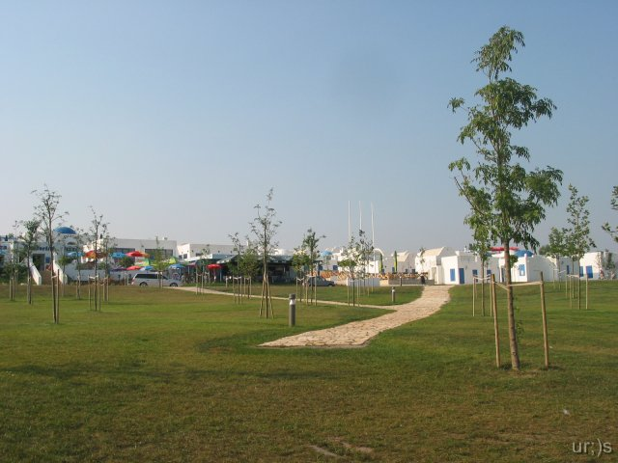
Turizem
Madžarska je po padcu železne zavese postale zelo zanimive za turiste iz zahoda.
Pomemben je nakupovalni turizem.
Glavni turistični območji sta Budimpešta in Blatno jezero.
Turistično privlačna so še
številna zdravilišča ob termalnih
vrelcih in narodni park Hortobagy.

Slide 18
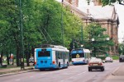
Promet
Cestni promet
Železniški promet
Ladijski promet
Letalski promet(Mednarodni letališči sta Budimpešta in letališče Balatinkiliti pri Siofoku.)

Slide 19
Naravne in kulturne znamenitosti
Blatno jezero, sladkovodno jezero,dolgo 77 km in široko 14 km s povprečno globino 3 m.
Budimpešta,glavno mesto ternajvečje gospodarsko in kulturno središče države, na obeh bregovih Donave, s številnimi starimi stavbami, muzeji, kraljev grad(19.sto.),neogotska Matjaževa cerkev, galerije…

Slide 20
